Slide 1

教科版一下《动物》单元
1.我们知道的动物
小学科学教学网资源建设团队

Slide 2

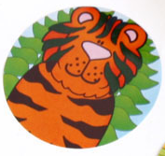

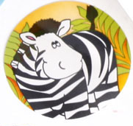

小动物研究员
小小动物学家
学习有序
仔细观察
勇于表达
善于倾听

Slide 3

说说你知道的动物？

Slide 4
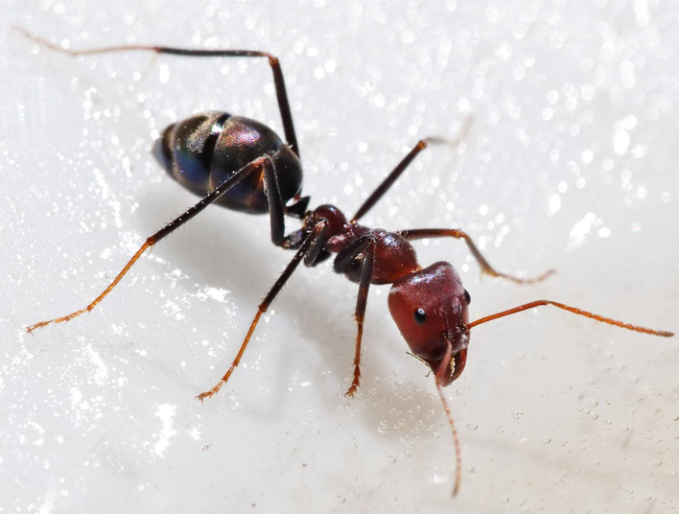
主要特点
mǎ yǐ
蚂 蚁

Slide 5
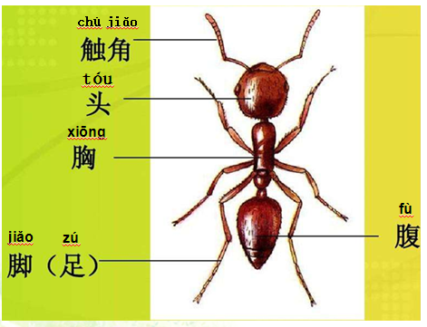


Slide 6
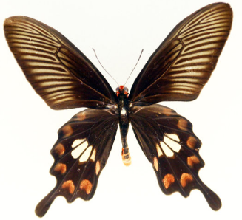

Slide 7
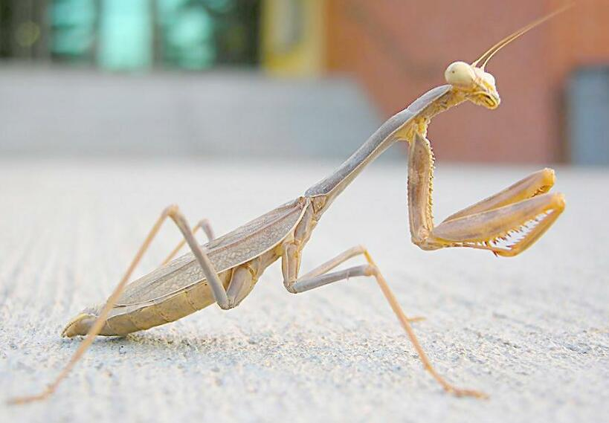

Slide 8
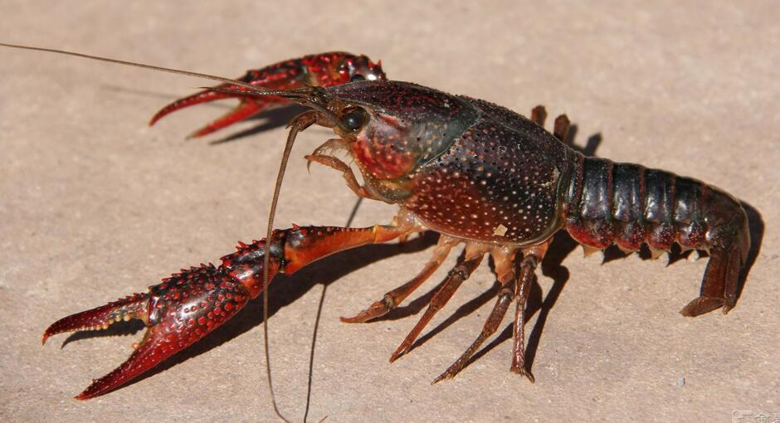

Slide 9
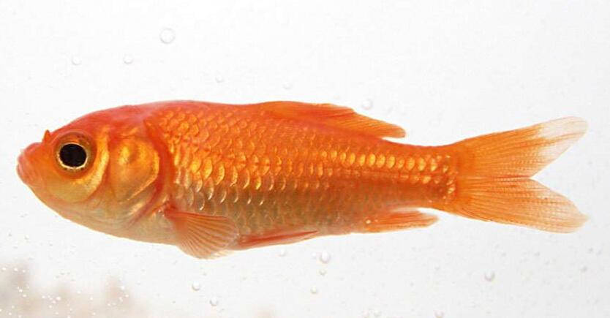

Slide 10
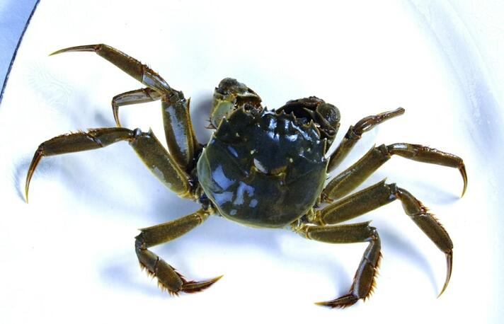

Slide 11
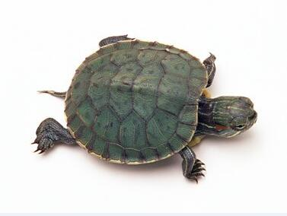

Slide 12
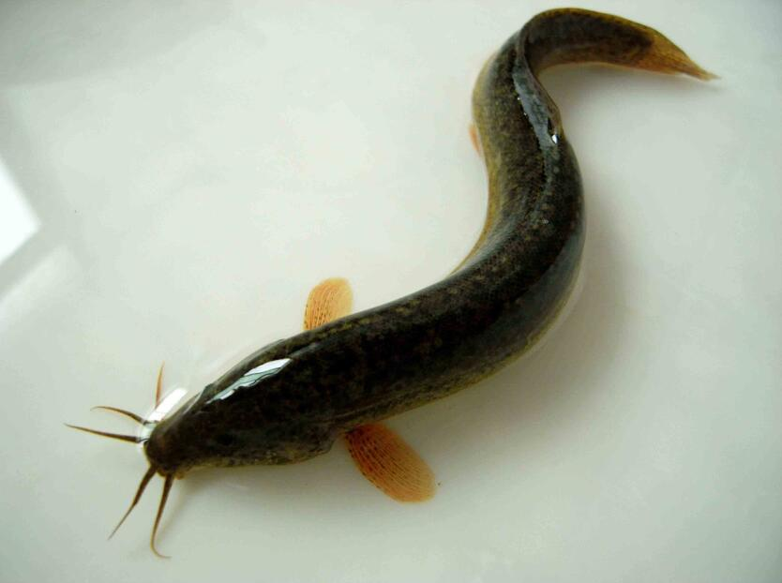

Slide 13
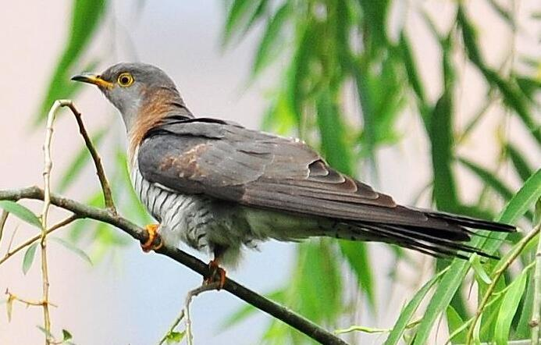

Slide 14
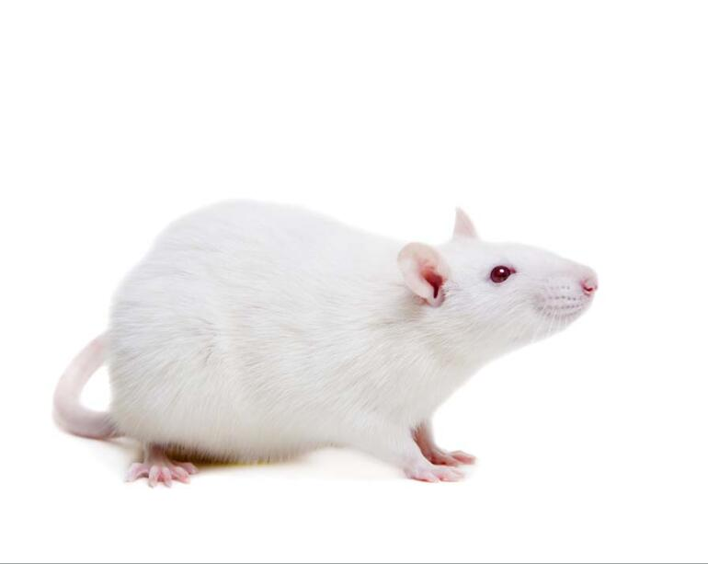

Slide 15
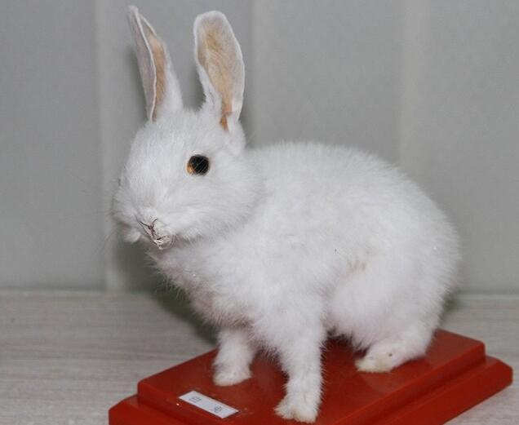

Slide 16



观察要求
动物的身体分哪几部分？各部分有什么？
画出动物的主要特点。
向小组成员介绍动物的主要特点。

Slide 17
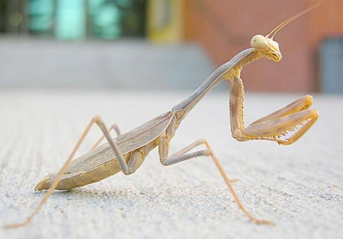



Slide 18

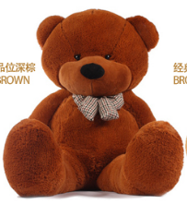
共同特点：
1. 地方
2. 食物
3. 排泄
4. 反应
5. 生长
6. 运动
7. 繁殖

Slide 19




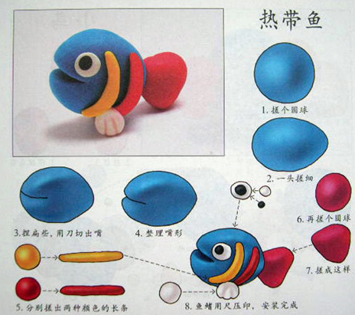

橡
皮
泥
捏
模
型

